Slide 1

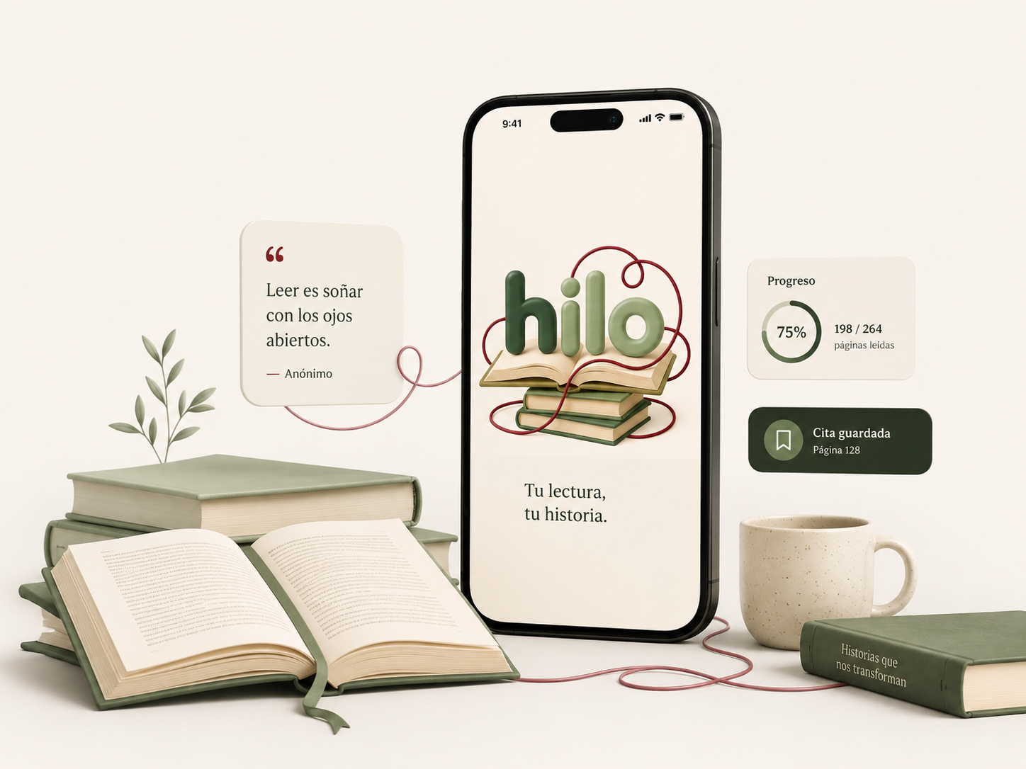
Hilo
Aplicación móvil de seguimiento de lectura
Definición del Proyecto APT · Fase 1
Integrantes:
Dayana Hoyos Riascos
Yhonneider Vivas Molina
Profesor:
Jorge Guzmán

Slide 2
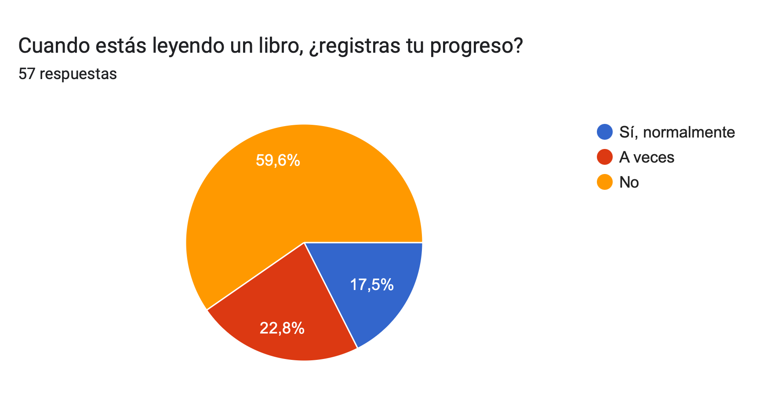
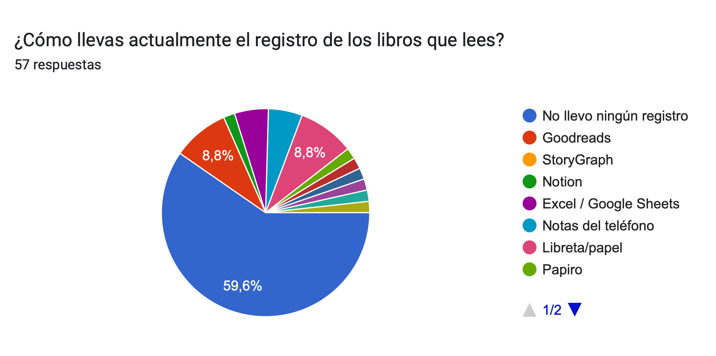
Problema detectado
Los lectores al momento de registrar sus actividades lo hacen a través de diversas aplicaciones y algunos otros no registran sus hábitos de lectura.
El 59,6% de los lectores no registra su progreso de lectura, lo que evidencia una falta de herramientas que motiven y faciliten la creación de este hábito.
Quienes sí registran están totalmente fragmentados en herramientas, lo que demuestra la ausencia de una solución especializada que los centralice.
Encuesta de validación – Google Form

Slide 3
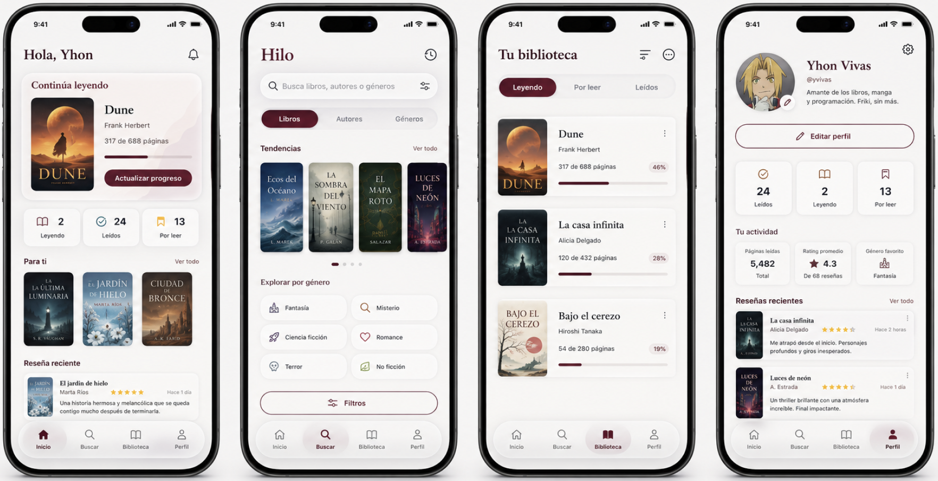
Solución propuesta
Hilo ayuda a registrar, visualizar, almacenar citas, compartir y descubrir nuevos libros sin dispersar el registro en varias herramientas.

Slide 4
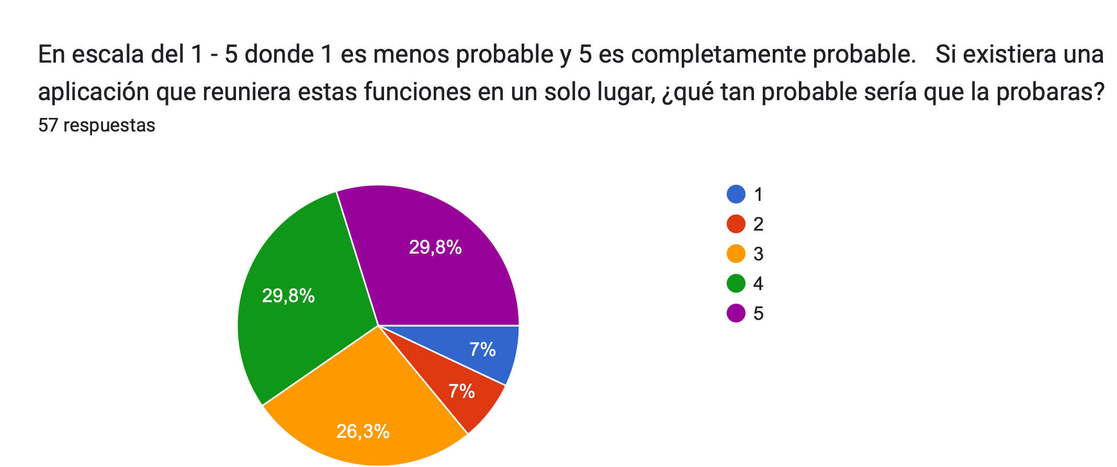
Validación de idea y hábitos de lectura
La encuesta fue diseñada para validar comportamientos reales: lectura, registro, progreso, citas e intención de uso.
57
68,4%
63,2%
Respuestas
Lectores activos
+4 libros/año
Google Forms + difusión abierta
Leen al menos algunas veces al mes
Lectura sostenida
59,6% responde 4 o 5
Existe un interés real del usuario por probar una alternativa centralizada.

Slide 5
Funcionalidades más valoradas

Slide 6




Análisis de Alternativas de Mercado
Goodreads
Enfoque: Catálogo, reseñas, comunidad.
- Base de datos amplia con reseñas comunitarias.
- Interfaz desactualizada y sobrecargada de texto.
- Enfocado en descubrir libros, no en la experiencia de lectura.
Bookmory
Enfoque: Rastreador de lectura completo con herramientas avanzadas
- Registro de páginas, notas, OCR y temporizador.
- Orientado a la gestión exhaustiva de datos.
- Flujo de usuario cargado de opciones.
StoryGraph
Enfoque: Recomendaciones, desafíos y lectura social
- Gráficos detallados y métricas complejas sobre hábitos.
- Desafíos comunitarios y lectura social.
- Alta curva de aprendizaje para un usuario casual.
Hilo
Enfoque Diario visual y registro simplificado.
- Centralización limpia de progreso, citas y notas.
- Experiencia visual intuitiva diseñada sin fricción.
- Enfocado en la retención del hábito de lectura.

Slide 7

Objetivo, alcance y limitaciones del proyecto
Objetivo
Desarrollar una aplicación móvil para el seguimiento personalizado de lectura, integrando registro de libros, progreso y citas en una sola experiencia.
Alcance
Limitaciones
Tipo de app: No es un lector de libros (e-Reader).
Despliegue: Proyecto académico; no contempla publicación en tiendas (App Store / Play Store).
Precisión OCR: Sujeta a la calidad de la foto tomada por el usuario.
Validación: Pruebas de usabilidad limitadas a muestra de voluntarios.
Infraestructura: Dependencia de servicios externos (API de Google y servidores).
Fase 1:
Autenticación de usuarios.
Búsqueda vía Google Books API.
Seguimiento de lectura (biblioteca, progreso, calendario).
Captura de citas (Manual y OCR por foto).
Compartir en redes sociales (Instagram / WhatsApp).
Notificaciones de recordatorio.
Fase 2 (Fuera de esta asignatura):
Perfil público, seguidores y comunidad (reseñas/likes).

Slide 8
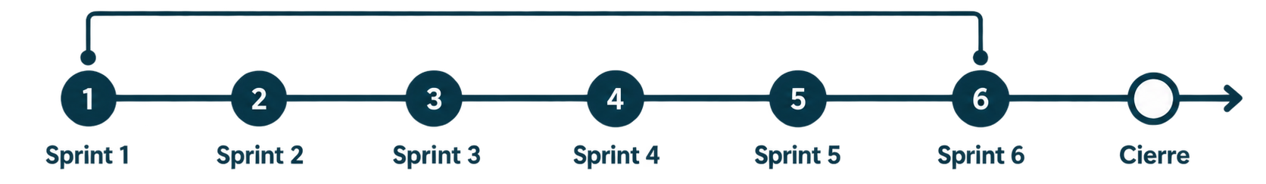







Metodología y tecnologías
Pruebas y validación continua
Autenticación.
Perfil de usuario.
Inicio de sesión.
Edición de perfil.
Búsqueda de libros.
Google Books API.
Detalle del libro.
Biblioteca personal.
Progreso de lectura.
Porcentaje automático.
Continuar leyendo.
Calendario de lectura.
Citas manuales.
OCR con fotografía.
Edición de texto reconocido.
Gestión de citas.
Imagen de cita.
Share Sheet.
Compartir en redes sociales.
Notificaciones.
Home.
Resumen de lectura.
Descubrir libros.
Integración general.
Ajustes finales.
Evidencias.
Informe final.
Presentación final.
Tecnologías
Swift / Kotlin
Xcode / Android Studio
Supabase
Google Books API
Git

Slide 9
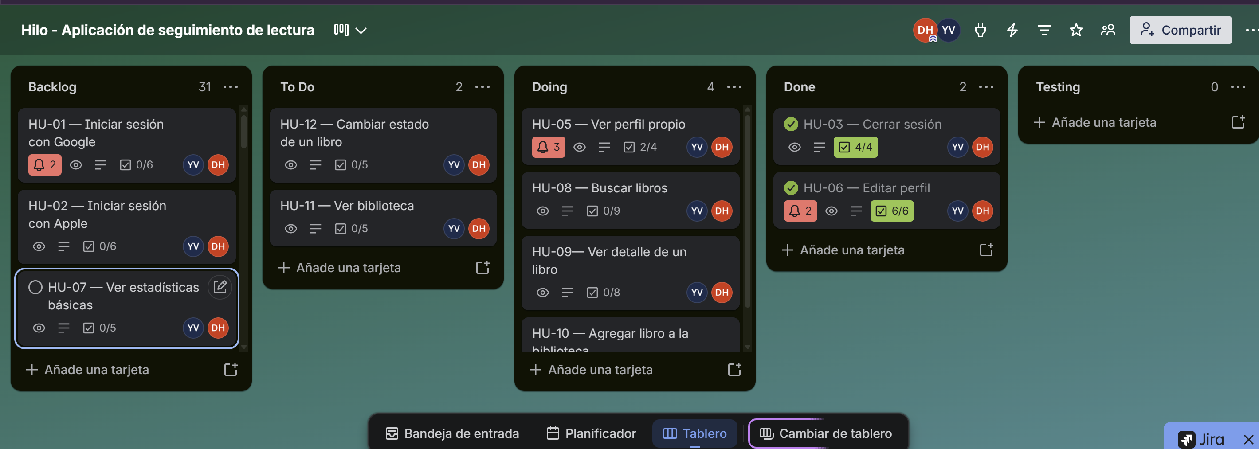
Tablero Trello

Slide 10
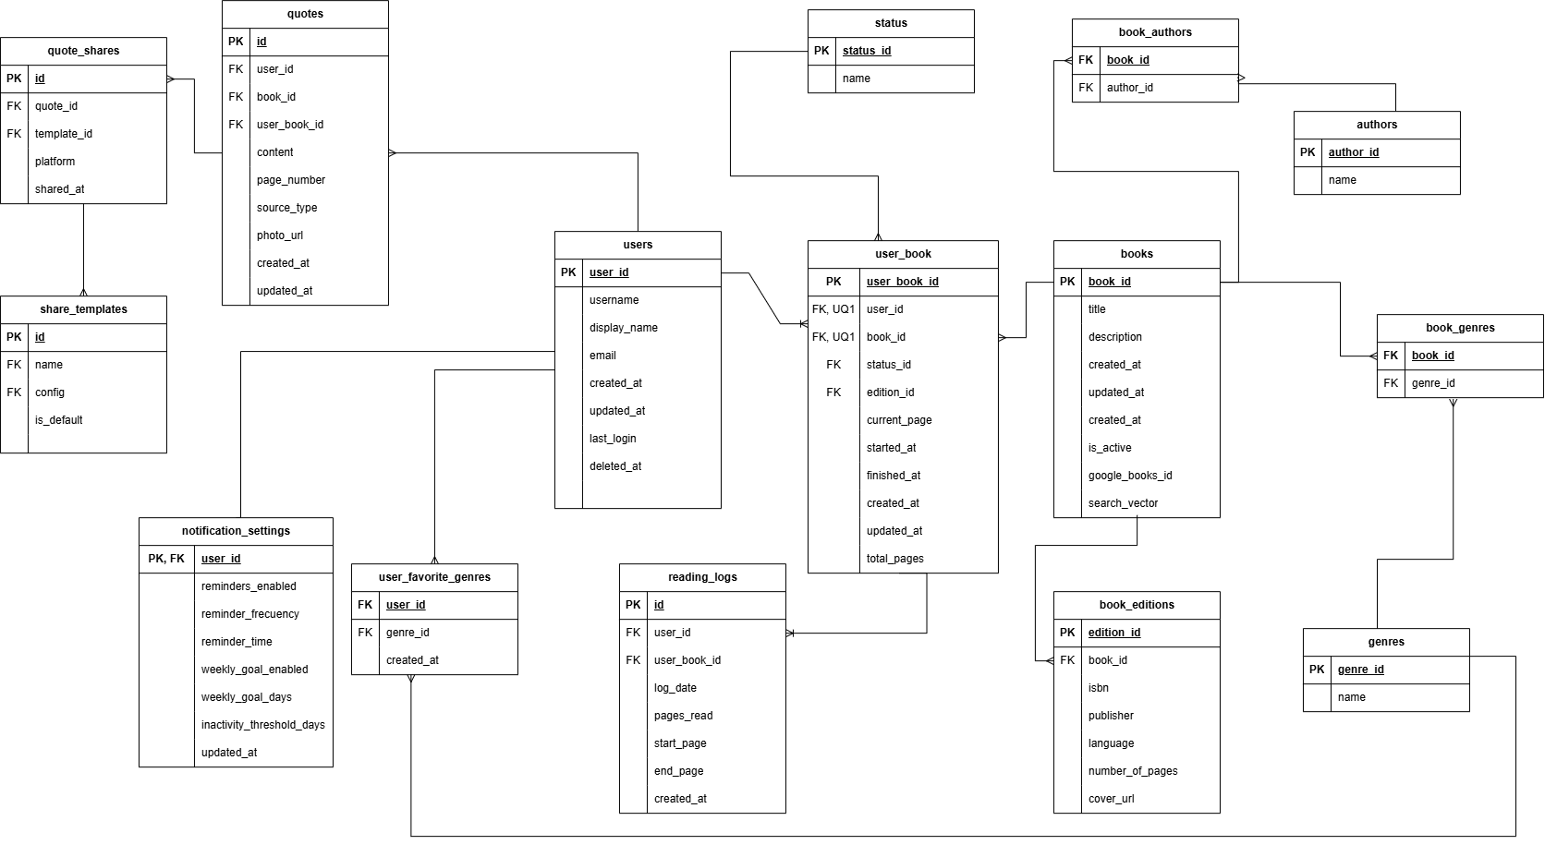
Modelo Entidad Relación

Slide 11

Gracias
Hilo · Definición del Proyecto APT — Fase 1

